Slide 1
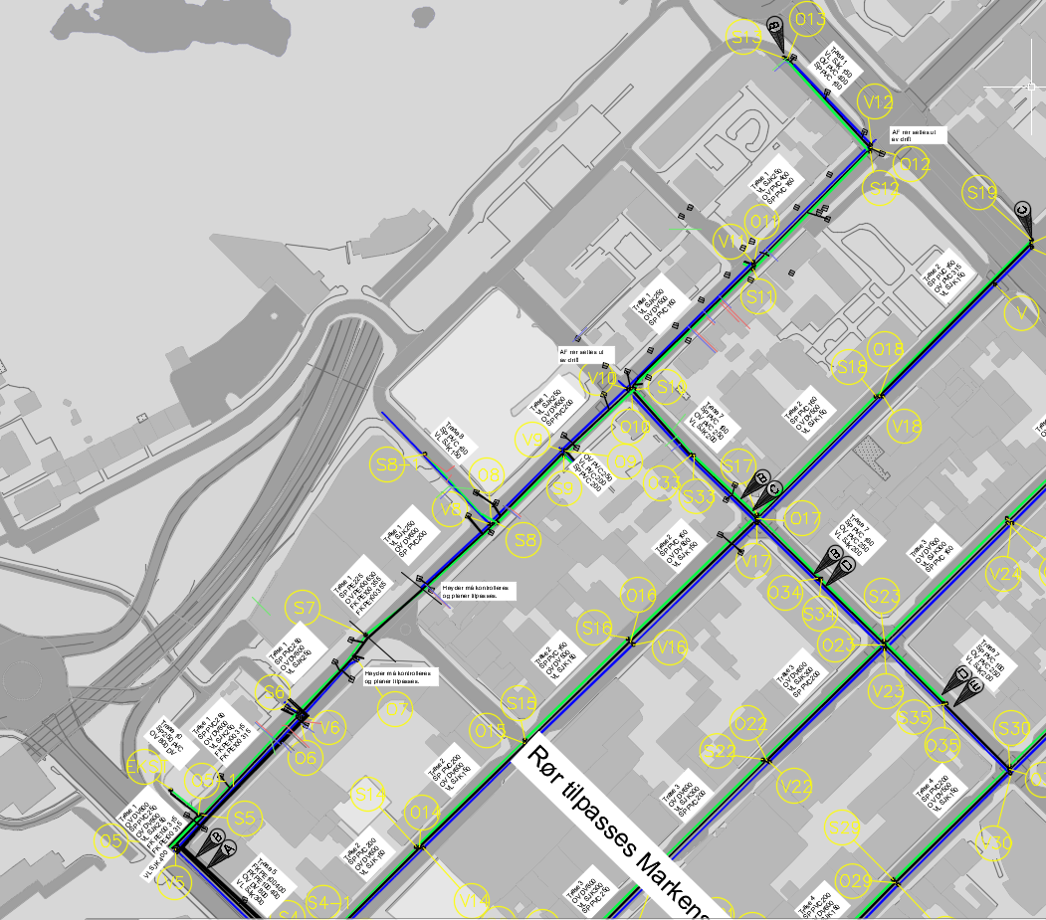
Separering Kvadraturen
Jørund Haugland
Bjørn Anders Strand
Astrid Syvertsen

Slide 2
Året fremover
Kommunen planlegger å separere kvadraturen og lund i løpet av 20 år.
Vi har holdt på i 5 år, dette er neste ledd i prosessen.
Starter ved Vestre Strandgate og fullfører ved Festningsgata.
I perioden vil biler måtte benytte omkjøring
Innkjørsler holdes åpne
Støy, støv og rystelser må medregnes
Arbeid starter 07.00 og slutter 14.30 Mandag til Fredag. Vi planlegger å jobbe noe lengre 1-2 dager i uka.

Slide 3
Separering av stikkledninger
Det er ikke tillatt og slippe overvann på avløpet.
Må utføres av godkjent foretak.
Lurt med flere tilbydere.
Skal gjennomføres nå

Slide 4
Kortslutning av septiktank
Må utføres av godkjent foretak
Mindre lukt
Slipper sugebil
Mindre lokk
Forutsetter bra kommunalt nett
Valgfritt i første omgang

Slide 5
Vanlige spørsmål og svar
Blir det dyrere kommunale avgifter?
Hva koster dette meg?
Hva må jeg gjøre?
Er jeg koblet på kommunalt nett i dag?
Når må jeg gjøre dette?
Hvem dekker eventuelle skader?

Slide 6
Annen informasjon
Det blir lagt opp til fiber samtidig
Vannstenging. Vi holder midlertidig vann til byggene mens vi skifter ut vannledningen.
Noen vil oppleve at de ikke har vann i korte perioder, dette varsles.
Kommunen kan ikke anbefale rørleggerfirma.
Vi har varslet alle andre infrastruktur aktører for å se på mulighet for samarbeid.

Slide 7
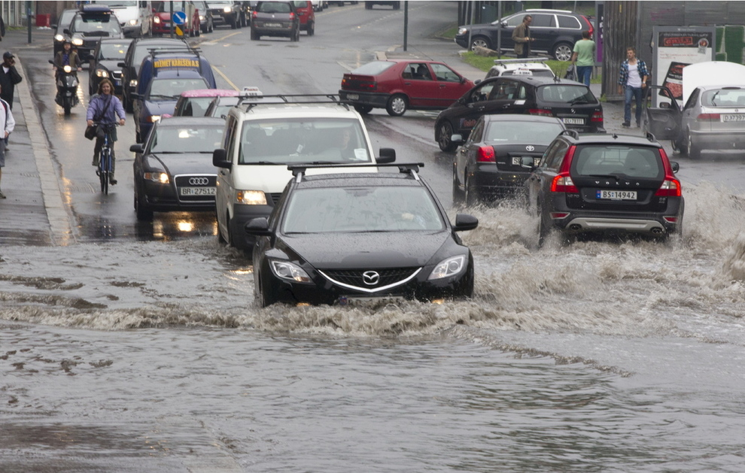
Flomsikring
Området har lite fall
Ekstra sluk etableres
Større rør gir bedre kapasitet

Slide 8
Roller og kontaktinformasjon i prosjektet
Jørund Haugland – Prosjektleder – 41 36 12 64 Joerund.haugland@kristiansand.kommune.no
Bjørn Anders Strand – Anleggsleder(BAS) Bjorn.Anders.Strand@kristiansand,kommune.no
Bjørn Kristian Kristensen – Oppsynsmann - 41 53 06 67 Bjorn.Kristian.Kristensen@kristiansand.kommune.no
John Christian Bjorkjendal – Marked og Myndighet – 382 43 032 John.Christian.Bjorkjendal@kristiansand.kommune.no
Astrid Syvertsen – Servicetorget – 380 75 000
Post@teknisk.no

